Slide 1
MACHINE LEARNING CLÁSSICO · TRABALHO FINAL · 2026
CT
vs
T
Predição de vitória de round em Counter-Strike: Global Offensive
Com base em economia e armamento — comparação de modelos de Machine Learning Clássico
INTEGRANTES
Pedro Ernesto Santos Almeida · Carlos Eduardo Bez Fontana · Karine de Abraham Louis
REPOSITÓRIO
REPRODUÇÃO
github.com/carloseduardob/projeto-machine-learning-csgo
Google Colab — notebooks/COLAB_PROJETO-COMPLETO.ipynb
Notes:
Este trabalho trata da predição do vencedor de cada round de CS:GO a partir do estado econômico e do armamento das equipes. A proposta central é comparar de forma sistemática diferentes modelos de Machine Learning clássico sobre um mesmo pipeline reproduzível. Todo o experimento pode ser reexecutado no Google Colab com um único comando.

Slide 2
SUMÁRIO
Três partes
I
II
III
Problema, contexto e EDA
Pré-processamento e pipeline
Modelos, métricas e resultados
Contexto de CS:GO e o round
Formulação do problema de ML
Hipótese, justificativa e dataset
Exploração dos dados (EDA)
Trabalhos relacionados
Filtros e limpeza dos dados
Engenharia de features
Pipeline scikit-learn
Split e validação de hiperparâmetros
Quatro modelos de classificação
Métricas e fórmulas
Resultados comparativos
Análise, limitações e conclusão
Notes:
A apresentação está organizada em três blocos. Primeiro, o problema e a exploração dos dados. Depois, todo o pré-processamento e a construção das features. Por fim, a modelagem, as métricas e os resultados comparativos. Há um slide de transição antes de cada parte.

Slide 3
I
PARTE I
Problema, contexto e exploração dos dados
Notes:
Começamos pela parte um: o problema que queremos resolver, o contexto do jogo e o que a exploração dos dados nos revelou.

Slide 4



CONTEXTO
CS:GO e a unidade de análise: o round
5 vs 5, dois lados
Counter-Terrorists (CT) enfrentam Terrorists (T); cada partida é decidida round a round.
Economia define armamento
O dinheiro acumulado determina rifles, AWP, colete e granadas disponíveis no round.
CT
T
VS
Decisões ainda subjetivas
defendem / desarmam
atacam / plantam
As escolhas táticas dependem da intuição dos jogadores, sem suporte quantitativo.
ARSENAL DISPONÍVEL
Rifles
AWP
Colete
Granadas
Notes:
CS:GO é um jogo competitivo cinco contra cinco, com dois lados: Counter-Terrorists e Terrorists. A unidade de análise do trabalho é o round. A cada round, uma economia virtual define o que cada time pode comprar — rifles, AWP, colete e granadas. Hoje, boa parte dessas decisões táticas é tomada de forma subjetiva, sem apoio quantitativo.

Slide 5
FORMULAÇÃO MATEMÁTICA
Duas tarefas de aprendizado supervisionado
TAREFA PRINCIPAL
TAREFA COMPLEMENTAR
Classificação binária
Regressão
X
features do estado do round (economia, armas, mapa…)
alvo
valor contínuo em USD
y
round_winner ∈ {CT, T}
Mede a vantagem econômica relativa entre os times.
target_cls = 1 se T vence 0 se CT vence
money_diff = ct_money − t_money
Notes:
Formalizamos o problema de duas maneiras. A tarefa principal é uma classificação binária: dado o vetor de features X com o estado do round, prever o vencedor — codificamos T vence como um e CT vence como zero. Como tarefa complementar, tratamos uma regressão sobre a diferença de dinheiro entre os times, money_diff, um valor contínuo em dólares.

Slide 6
HIPÓTESE E DADOS
Por que recorrer a Machine Learning?
Heurística "time com mais dinheiro vence"
O DATASET
60,5%
Fonte
Kaggle — CS:GO Round Winner Classification (Christian Lillelund)
de acerto nos dados
Origem
Skybox AI Challenge · ~700 demos profissionais (2019–2020)
O ML integra dezenas de variáveis e relações não lineares — economia, armamento, mapa e estado de jogo — que a heurística isolada ignora.
Snapshots
capturados a cada ~20 s até o fim do round
122.410
97
0
linhas
colunas
nulos
Notes:
A hipótese de partida é simples: se apenas o dinheiro decidisse o round, a heurística time com mais dinheiro vence seria suficiente — mas nos dados ela acerta só cerca de sessenta e meio por cento. A aposta é que o Machine Learning, integrando dezenas de variáveis e relações não lineares, supera essa heurística. Os dados vêm do Kaggle, originados do Skybox AI Challenge, com cerca de setecentas demos profissionais de 2019 e 2020.

Slide 7
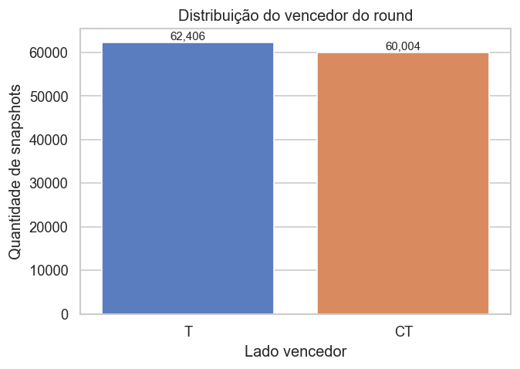
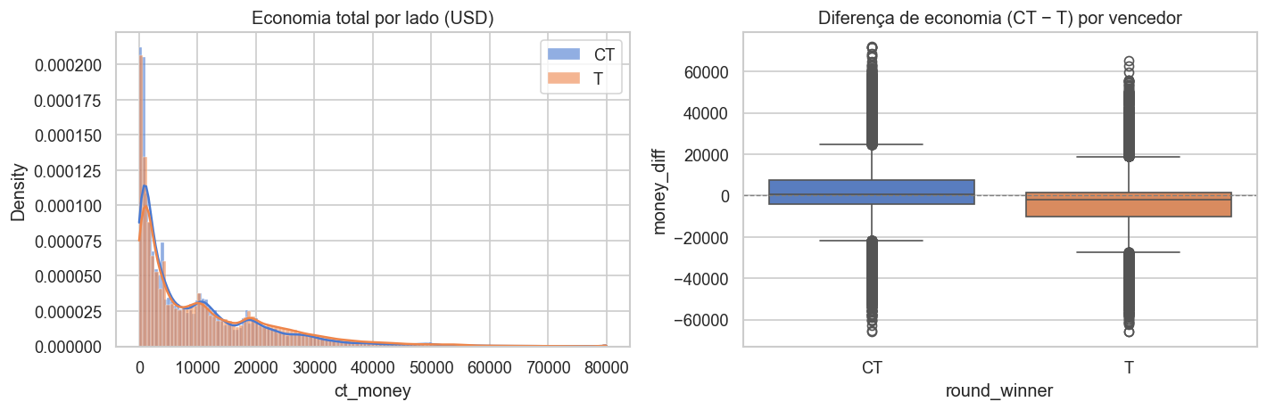
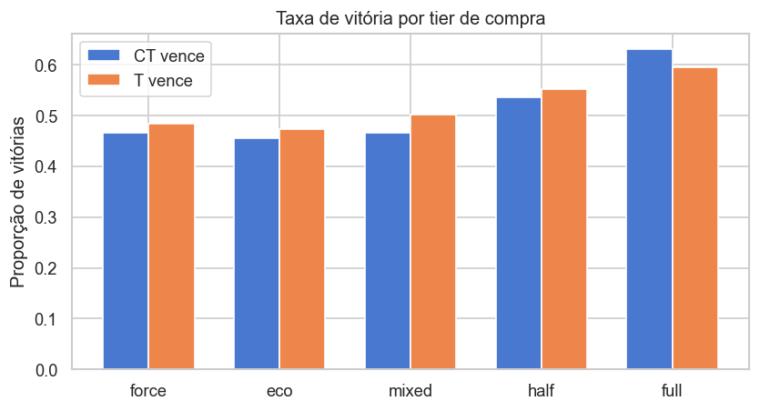

ANÁLISE EXPLORATÓRIA (EDA)
Principais achados
Balanceamento de classes
T · 51%
49% · CT
O que influencia a vitória
• Economia — money_diff correlaciona, mas não decide sozinha
• Mapa jogado
• Presença de AWP
• Bomba plantada
• Buy tier da rodada
• Outliers — money_diff com ~8% acima do limiar IQR; mantidos por serem informação tática relevante
Distribuição do vencedor
Economia × vitória
Buy tier
Atenção ao data leakage
Múltiplos snapshots por round vazam o desfecho. Mitigação: usar apenas o início do round .
Notes:
A exploração mostra classes bem equilibradas — cerca de cinquenta e um por cento de vitórias do T contra quarenta e nove do CT. A economia correlaciona com a vitória, mas não a determina sozinha; mapa, presença de AWP, bomba plantada e o buy tier também influenciam. O ponto crítico é o data leakage: como há vários snapshots por round, usar instantes avançados vazaria informação sobre o desfecho — por isso usamos apenas o início do round.

Slide 8
ESTADO DA ARTE
Trabalhos relacionados
TRABALHO
CONTRIBUIÇÃO / MÉTODO
Skybox AI Challenge
Competição que originou os dados (~700 demos profissionais)
Lillelund (Kaggle)
Publicação do dataset público de classificação de vencedor
Hiemstra
Abordagem Bayesiana sobre o mesmo CSV — método diferente do nosso
Ghosh · CSGOPredictor (GitHub)
Regressão Logística e Random Forest no mesmo problema
Nosso posicionamento: comparação sistemática de modelos de ML clássico sobre um pipeline reproduzível , com métricas padronizadas e validação cruzada.
Notes:
O problema já foi abordado por outros. O Skybox AI Challenge originou os dados e o Lillelund os tornou públicos no Kaggle. Hiemstra aplicou uma abordagem Bayesiana sobre o mesmo CSV, um método diferente do nosso. Projetos do GitHub, como os de Ghosh e o CSGOPredictor, usaram Regressão Logística e Random Forest. Nosso posicionamento é a comparação sistemática de modelos clássicos sobre um pipeline reproduzível.

Slide 9
II
PARTE II
Pré-processamento, features e pipeline
Notes:
Parte dois: como os dados brutos foram transformados numa matriz de features adequada ao scikit-learn, evitando vazamento e ruído.

Slide 10

LIMPEZA DOS DADOS
Filtros aplicados e sua justificativa
FILTRO
REGRA
MOTIVO
time_left ≥ 150
Início do round
Evitar informação pós-combate
5 CT e 5 T vivos
Round completo
Snapshot 5 vs 5
BRUTO
excluir de_cache
Mapa raro
Poucos dados
122.410
Resultado
122.410 → 33.365
Base final de modelagem
filtros de qualidade
BASE FINAL
33.365
≈ 27% das linhas, sem ruído temporal
Notes:
O objetivo do pré-processamento é transformar snapshots brutos numa matriz limpa e evitar o vazamento temporal. Aplicamos quatro filtros: manter apenas o início do round, com pelo menos cento e cinquenta segundos restantes; exigir os cinco jogadores vivos de cada lado, garantindo um snapshot cinco contra cinco; e excluir o mapa de_cache, raro demais. O resultado leva a base de cento e vinte e dois mil para trinta e três mil linhas de modelagem.

Slide 11
FEATURE ENGINEERING
Variáveis derivadas
ECONÔMICAS
ESTADO DE JOGO
money_diff = ct_money − t_money
health_diff
armor_diff
players_alive_diff
money_ratio = ct_money / t_money
Diferenças (CT − T) que resumem a vantagem corrente.
ARMAMENTO
BUY TIER — CT_BUY_TIER · T_BUY_TIER
ct_rifle_count
t_rifle_count
ct_has_awp
force
eco
half
full
mixed
t_has_awp
Categorização da compra a partir de team_money / 5.
Soma de rifles por lado; AWP como indicador binário.
Notes:
A engenharia de features cria variáveis derivadas mais informativas. Das econômicas, money_diff e money_ratio. Do estado de jogo, as diferenças de vida, colete e jogadores vivos. Do armamento, a contagem de rifles por lado e indicadores binários de AWP. E o buy tier, categorizando a compra em força, eco, meia, cheia ou mista a partir do dinheiro médio por jogador.

Slide 12






PIPELINE SCIKIT-LEARN
Do dado bruto ao modelo treinado
Snapshots brutos
Filtros
Feature engineering
ColumnTransformer
GridSearchCV
122.410 linhas
→ 33.365
Scaler + OneHot
→ modelo
StandardScaler
OneHotEncoder
Validação
z = (x − μ) / σ
Mapa e buy tier → variáveis dummy binárias, sem ordem implícita.
Split 80/20 estratificado · GridSearchCV k = 3 · F1 (classif.) / RMSE (regr.)
Necessário para KNN e SVM (baseados em distância).
Notes:
Todo o fluxo é encapsulado num pipeline do scikit-learn. As features numéricas passam por StandardScaler — essencial para KNN e SVM, que dependem de distância — e as categóricas, mapa e buy tier, por OneHotEncoder. Em seguida, dividimos em oitenta por cento treino e vinte por cento teste, com estratificação na classificação. Os hiperparâmetros são ajustados por GridSearchCV com validação cruzada de três folds, otimizando F1 na classificação e RMSE na regressão.

Slide 13
III
PARTE III
Modelagem, métricas, resultados e conclusão
Notes:
Parte três: os modelos avaliados, suas fundamentações teóricas, as métricas, os resultados comparativos e a conclusão.

Slide 14
MODELOS DE CLASSIFICAÇÃO · 1 DE 2
Regressão Logística e SVM
Regressão Logística baseline
SVM — kernel RBF
Modelo linear probabilístico, interpretável; assume relação log-linear.
Hiperplano de margem máxima; o kernel RBF mapeia para um espaço não linear. Treinada em subamostra de 6.000 (custo computacional).
P(y=1|x) = 1 1 + e^{−(β₀ + βTx)}
K(x, x′) = exp(−γ‖x − x′‖²)
0,771
0,878
0,784
0,881
F1
ROC-AUC
F1
ROC-AUC
Notes:
O baseline é a Regressão Logística, um modelo linear probabilístico e interpretável que assume relação log-linear entre features e log-odds — atinge F1 de zero vírgula setecentos e setenta e um. A SVM com kernel RBF busca o hiperplano de margem máxima e usa o kernel para capturar não linearidades; pelo custo computacional, foi treinada numa subamostra de seis mil exemplos, com F1 de zero vírgula setecentos e oitenta e quatro. Ambos ficam na mesma faixa, em torno de zero vírgula oitenta e oito de ROC-AUC.

Slide 15
MODELOS DE CLASSIFICAÇÃO · 2 DE 2
KNN e Random Forest
KNN — K vizinhos
Random Forest
MELHOR MODELO
Classifica pelo voto dos K vizinhos mais próximos. GridSearch: K ∈ {5, 11, 21} → melhor K = 5.
Ensemble de árvores (bootstrap + subset de features); predição por voto majoritário . Captura interações mapa × economia × armamento.
d(x,x′) = √(Σ(x_{i} − x′_{i})²)
0,899
0,970
0,901
ŷ = moda dos K rótulos vizinhos
F1
ROC-AUC
Accuracy
0,863
0,938
F1
ROC-AUC
Combina centenas de árvores fracas em um classificador robusto e pouco sensível a outliers.
Notes:
O KNN, com K igual a cinco escolhido pela busca em grade e features padronizadas, classifica pelo voto dos vizinhos mais próximos por distância euclidiana. Ele ficou em segundo lugar — F1 de zero vírgula oitenta e seis e ROC-AUC de zero vírgula noventa e quatro, bem acima de Regressão Logística e SVM. O Random Forest, porém, foi o melhor modelo: um ensemble de árvores em amostras bootstrap e subconjuntos de features, com voto majoritário, que captura melhor as interações entre mapa, economia e armamento e atinge F1 de zero vírgula noventa e ROC-AUC de zero vírgula noventa e sete.

Slide 16
AVALIAÇÃO
Métricas e suas fórmulas
CLASSIFICAÇÃO
REGRESSÃO
Accuracy
Precision
MAE
(TP+TN) / (TP+TN+FP+FN)
TP / (TP + FP)
(1/n) Σ |
y
−
ŷ
|
i
i
Recall
F1
RMSE
TP / (TP + FN)
2 · (P · R) / (P + R)
√( (1/n) Σ(
y
−
ŷ
)
2
)
i
i
ROC-AUC — área sob a curva TPR × FPR; mede a capacidade de ranquear probabilidades , independente do limiar.
R²
1 − (SS
res
/ SS
tot
)
SS_{res} = Σ(y_{i} − ŷ_{i})² · SS_{tot} = Σ(y_{i} − ȳ)²
Notes:
As métricas seguem o padrão da literatura. Na classificação: accuracy, precision e recall a partir da matriz de confusão; o F1, média harmônica entre precision e recall; e a ROC-AUC, que mede a capacidade de ranquear probabilidades, independente do limiar. Na regressão: o erro médio absoluto, a raiz do erro quadrático médio e o R², que indica a fração da variância explicada pelo modelo.

Slide 17
RESULTADOS
Classificação dos quatro modelos
MODELO
PRECISION
RECALL
F1
ROC-AUC
F1-score por modelo
Regressão Logística
escala 0 – 1
0,765
0,778
0,771
0,878
SVM (RBF)
0,765
0,805
0,784
0,881
KNN (K=5)
0,857
0,869
0,863
0,938
Reg. Logística
0,771
Random Forest
0,892
0,905
0,899
0,970
SVM (RBF)
0,784
KNN (K=5)
0,863
Random Forest
0,899
Notes:
Comparando os quatro classificadores nas mesmas condições, surge uma hierarquia clara. Regressão Logística e SVM ficam na faixa de zero vírgula setenta e sete a zero vírgula setenta e oito de F1. O KNN, com K igual a cinco, sobe para zero vírgula oitenta e seis, em segundo lugar. E o Random Forest se destaca no topo, com F1 de zero vírgula noventa e ROC-AUC de zero vírgula noventa e sete — capturando melhor as interações entre mapa, economia e armamento. Todos os valores vêm da mesma execução reproduzível no Colab.

Slide 18
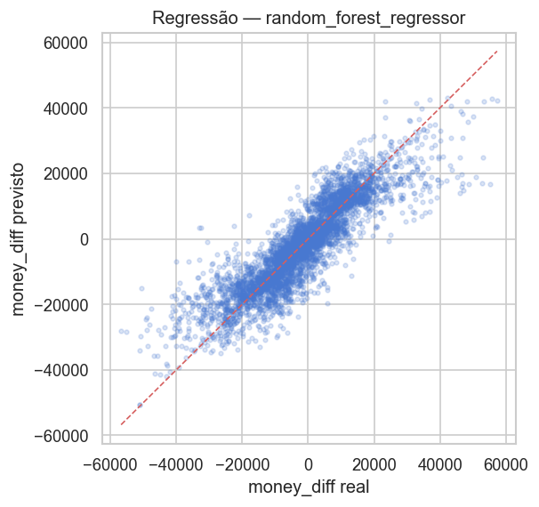
TAREFA COMPLEMENTAR
Regressão de money_diff
Regressão Linear baseline
Random Forest Regressor
ŷ = β₀ + β^{T}x
Ensemble de árvores para valor contínuo — média das predições.
MODELO
MAE
RMSE
R²
Regressão Linear
4.794
6.944
0,689
Random Forest
3.440
5.744
0,787
Exclusão de ct_money, t_money, money_diff, money_ratio no treino (REGRESSION_EXCLUDE) para evitar leakage do alvo.
Valor real × previsto (money_diff)
Notes:
Na tarefa complementar de regressão, prevemos o money_diff a partir das demais features — excluindo as variáveis que vazariam o alvo. A Regressão Linear serve de baseline e o Random Forest Regressor melhora todas as métricas: o erro absoluto médio cai de cerca de seis mil e seiscentos para quatro mil e oitocentos dólares, e o R² sobe de zero vírgula quatrocentos e cinquenta e um para zero vírgula quinhentos e noventa e oito.

Slide 19
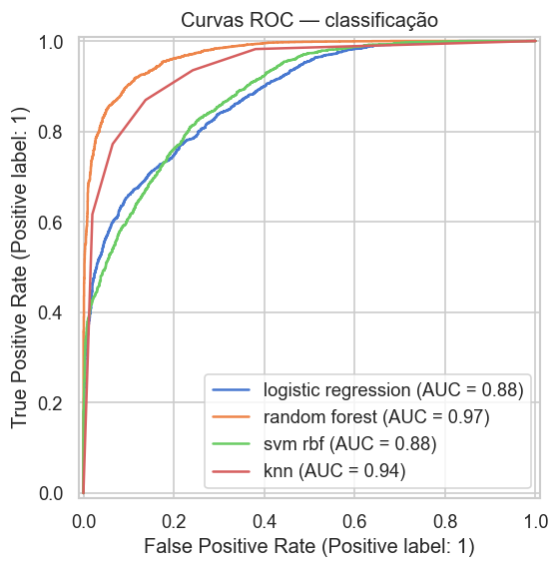
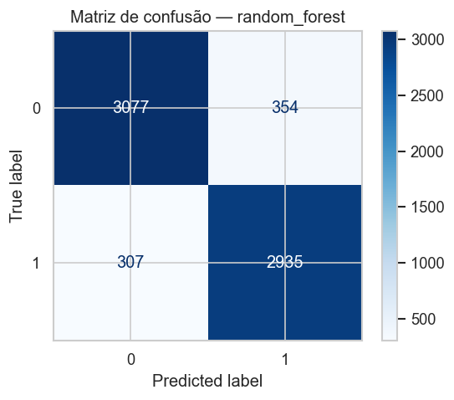
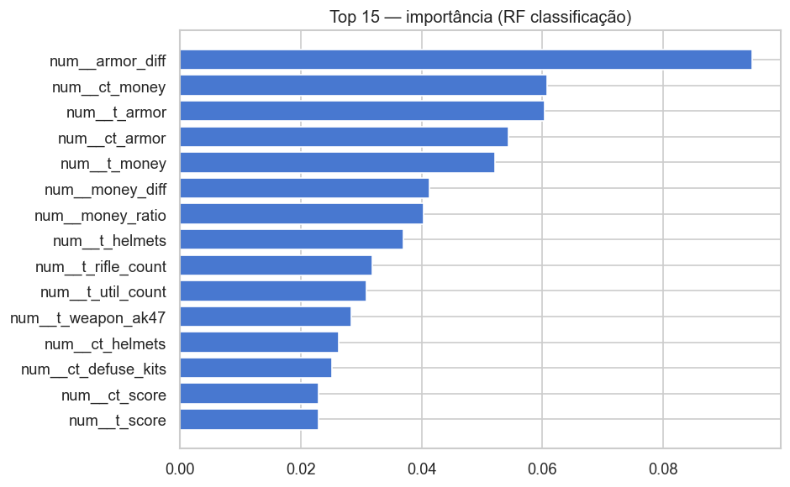
DISCUSSÃO
Análise e interpretação
Curva ROC — classificação
Matriz de confusão — RF
Importância de features
Por que o RF venceu
Features mais relevantes
Economia importa, mas não basta
Interações não lineares entre features categóricas e numéricas.
Economia, armamento e mapa lideram a importância.
~60% heurística → ~90% Random Forest
Notes:
Por que o Random Forest supera os demais? Porque modela interações não lineares entre múltiplas features, numéricas e categóricas, que os modelos lineares não capturam. A importância de features confirma economia, armamento e mapa entre as mais relevantes. A matriz de confusão e a curva ROC do melhor modelo mostram alta separabilidade. A mensagem central: economia importa, mas não basta — cerca de sessenta por cento com a heurística contra noventa por cento com o Random Forest.

Slide 20




AVALIAÇÃO CRÍTICA
Limitações do estudo
Dados de 2019–2020
Sem ID de round
CS:GO, não CS2 — meta e economia mudaram desde então.
Possível overlap entre treino e teste (snapshots do mesmo round).
SVM em subamostra
Buy tier é proxy
Treinada em 6.000 exemplos por custo computacional.
Média de $/jogador; o bônus de derrota (loss bonus) está ausente.
Notes:
É importante ser honesto sobre as limitações. Os dados são de CS:GO de 2019 e 2020, não do CS2 atual. O dataset não traz identificador de round, o que abre a possibilidade de sobreposição entre treino e teste. A SVM foi treinada apenas numa subamostra. E o buy tier é uma aproximação baseada no dinheiro médio por jogador, sem considerar o bônus de derrota.

Slide 21


CONCLUSÃO
O que foi alcançado
EDA, pré-processamento e pipeline reproduzível (Colab)
Comparação sistemática de quatro modelos clássicos
TRABALHOS FUTUROS
Avaliação padronizada por métricas e validação cruzada
Estender para CS2 e a economia atual
Split agrupado por round para eliminar overlap
Melhor modelo
Dashboard de probabilidade de vitória em tempo real
Random Forest — F1 0,899 · AUC 0,970
O ML agrega valor real sobre a heurística de economia (~60% → ~90%).
Notes:
Em síntese, os objetivos foram alcançados: fizemos a exploração dos dados, o pré-processamento, a comparação de modelos clássicos, a avaliação por métricas e um notebook reproduzível no Colab. O Random Forest foi o melhor modelo e, mais do que isso, mostramos que o Machine Learning agrega valor real sobre a heurística de economia. Como trabalhos futuros, propomos migrar para o CS2, adotar split agrupado por round e construir um dashboard de probabilidade de vitória.

Slide 22
REFERÊNCIAS
Referências (ABNT resumido)
DADOS E DOMÍNIO
MÉTODOS CLÁSSICOS
FERRAMENTAS
LILLELUND, C. CS:GO Round Winner Classification . Kaggle, 2020.
BREIMAN, L. Random Forests. Machine Learning , 2001.
PEDREGOSA, F. et al. Scikit-learn: Machine Learning in Python. JMLR, 2011.
Skybox AI Challenge. Conjunto de demos profissionais.
CORTES, C.; VAPNIK, V. Support-Vector Networks. Machine Learning, 1995.
HIEMSTRA. Abordagem Bayesiana para predição de round, 2021.
REPRODUÇÃO
COVER, T.; HART, P. Nearest Neighbor Pattern Classification. IEEE, 1967.
github.com/carloseduardob/ projeto-machine-learning-csgo
GHOSH. CSGOPredictor. Repositório GitHub.
colab.research.google.com → carloseduardob/…/COLAB_PROJETO-COMPLETO.ipynb → Runtime → Executar tudo
XENOPOULOS, P. et al. CS:GO analytics. KDD, 2022.
Notes:
Por fim, as referências em formato ABNT resumido, organizadas entre dados e domínio, métodos clássicos de Machine Learning e as ferramentas utilizadas.

